Slide 1

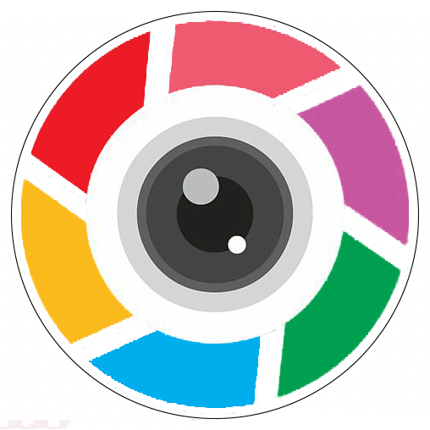
MEMORIZZAZIONE DATI IN OBJECT STORAGE
Panoramica generale e implementazione pratica in eikonapp

Slide 2
Preambolo: brand identity
Il progetto nasce con il preciso intento di fornire uno strumento didattico che sia anche vicino al reale utilizzo nel contesto delle web app.
Riconoscibilità del nome, criteri adottati:
Brevità; dominio: https://eikon.app
Lingua inglese;
Che richiamasse le funzionalità.
Anche per il logo si sono utilizzati criteri simili:
Semplicità e immediatezza;
Material design;
Facile integrazione con i browser web.
Sfondo bianco
Base cerchio
Obiettivo/occhio
PNG
Colori
Loading

Slide 3



Lo sviluppo di una web app che possa svolgere un lavoro con l’intelligenza artificiale ha bisogno di un contenitore di storage persistente. L’Object Storage costituisce il modo più facile per memorizzare dati in un ambiente di cloud computing. Caratteristiche di questa tipologia di storage sono:
Organizzazione a bucket/oggetti (no POSIX);
Gli oggetti sono file binari che possono essere scritti o meno con metadati.
Il microservizio Object Storage dovrà:
Fornire in training /retraining le immagini da cui imparare.
Memorizzare i chunk delle immagini da analizzare.
Possibilità di memorizzare i metadati relativi alle immagini.
Immagazzinare le immagini pre-processate nel formato che serve per il ML.

Slide 4


Scelta del webservice per l’Object Storage
Vantaggi Piattaforma open source, possibilità di sfruttare le API e le macchine di ReCaS si trovano qui.
Svantaggi Senza una corretta implementazione ed automazione con orchestratori è facile rimanere ancorati nella particolare tecnologia. Altre soluzioni possono essere più integrabili ed automatizzate.
Tramite il progetto si hanno a disposizione delle RESTful API che ci aiutano a gestire, accedere e modificare il contenuto dell’Object Storage. Ad esempio:
# to retrieve information about the account (i.e. tenant):
curl -i "$OS_STORAGE_URL?format=json" -X GET -H "X-Auth-Token: $OS_TOKEN"
# to create a new container called CONTAINER-PROVA:
curl -X PUT -i "$OS_STORAGE_URL/CONTAINER-PROVA?format=json" -H "X-Auth-Token: $OS_TOKEN"
# to get the object content and metadata of the CONTAINER-PROVA container:
curl -X GET -i "$OS_STORAGE_URL/CONTAINER-PROVA?format=json" -H "X-Auth-Token: $OS_TOKEN"
# to upload the local file myfile.txt to the CONTAINER-PROVA container:
curl -X PUT -i "$OS_STORAGE_URL/CONTAINER-PROVA/myfile.txt" --data-binary @myfile.txt -H "Content-Type: text/html; charset=UTF-8" -H "X-Auth-Token: $OS_TOKEN«
# to delete myfile.txt from the CONTAINER-PROVA container:
curl -X DELETE -i "$OS_STORAGE_URL/CONTAINER-PROVA/myfile.txt" -H "X-Auth-Token: $OS_TOKEN"

Slide 5
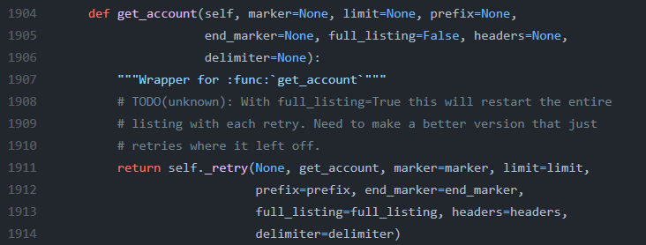
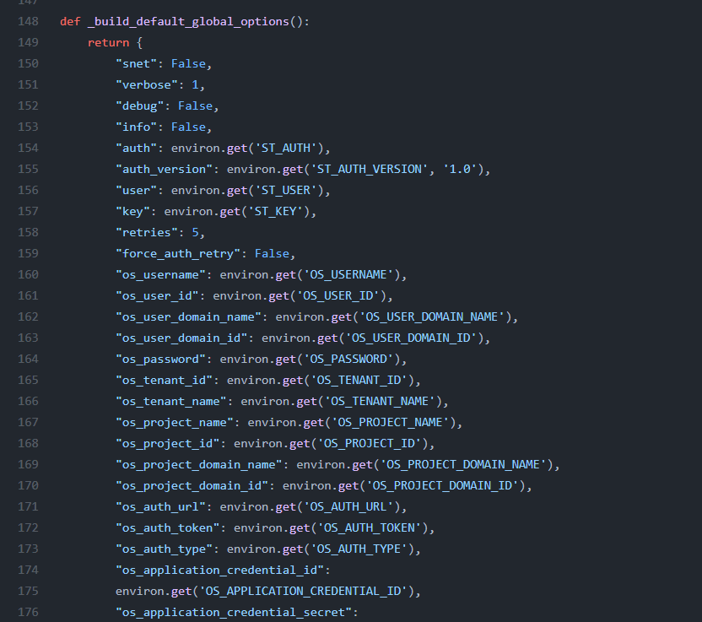
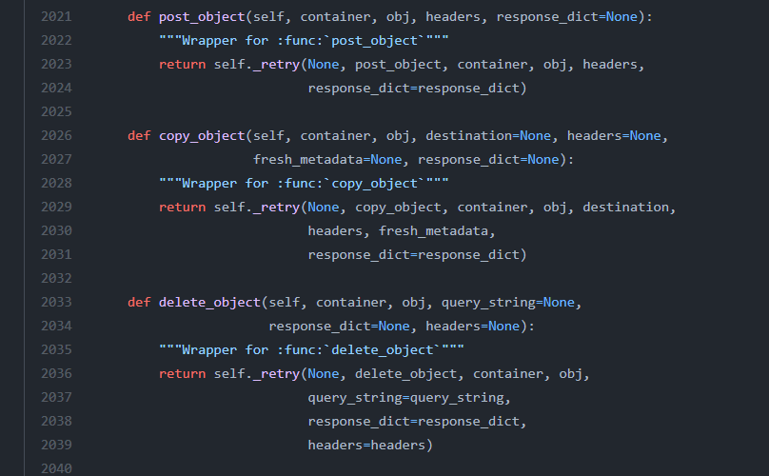
Queste API sono state implementate nella libreria Python swiftclient come si può notare da qui:

Slide 6
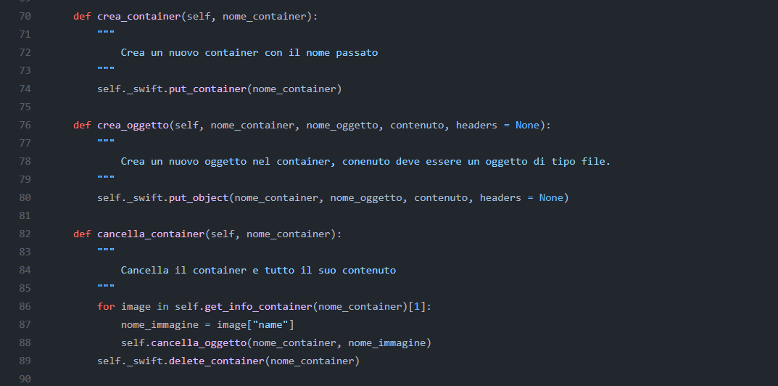
Per non dipendere troppo dall’infrastruttura (magari oggi uso Swift, domani uso S3) ho bisogno di un adaptor che mi disaccoppi le query/modifiche dal particolare microservizio scelto per l’Object Storage.
Abbiamo bisogno di due adattatori:
swift_adaptor.py
Database_adaptor.py
swift_adaptor.py è l’adattatore per l'API di Swift: deve essere in grado di prendere il token e l'url dal Sistema Operativo e deve esporre metodi per salvare e recuperare immagini.
ESEMPIO!

Slide 7
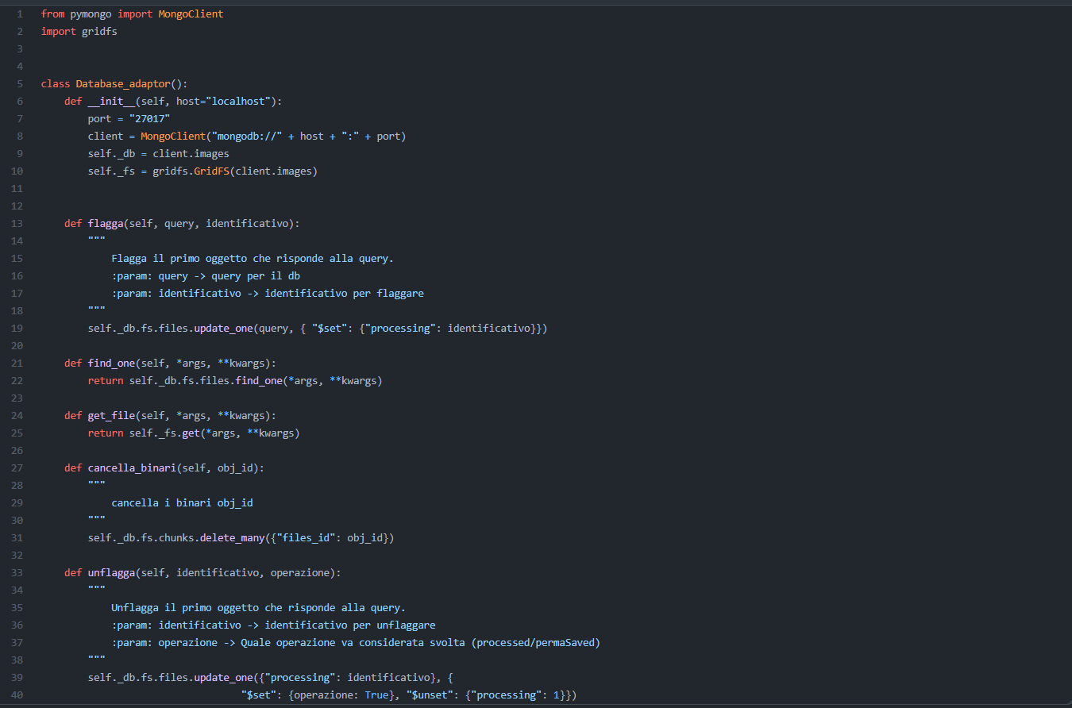
Database_adaptor.py è invece l’adattatore adibito al dialogo tra il Database di MongoDB, che gestisce le query verso Swift. Il codice è il seguente:

Slide 8
Fondamentale è la questione dei token: si è visto come le chiamate API di Swift funzionino necessariamente con l’aggiunta di una stringa che autentica le query e le modifiche all’Object Storage.
# get a token
OS_TOKEN=`curl -v -s -X POST -H "Content-Type: application/json" -d '{​​​​​​​ "auth": {​​​​​​​ "identity": {​​​​​​​ "methods": ["password"],"password": {​​​​​​​"user": {​​​​​​​"domain": {​​​​​​​"name": "'"$OS_USER_DOMAIN_NAME"'"}​​​​​​​,"name": "'"$OS_USERNAME"'", "password": "'"$OS_PASSWORD"'"}​​​​​​​ }​​​​​​​ }​​​​​​​, "scope": {​​​​​​​ "project": {​​​​​​​ "domain": {​​​​​​​ "name": "'"$OS_PROJECT_DOMAIN_NAME"'" }​​​​​​​, "name": "'"$OS_PROJECT_NAME"'" }​​​​​​​ }​​​​​​​ }​​​​​​​}​​​​​​​' "$OS_AUTH_URL/auth/tokens?nocatalog" 2>&1 | grep X-Subject-Token | awk -F\: '{​​​​​​​print $2}​​​​​​​' | sed 's/^ *//g' | tr -dc '[[:print:]]’`
# define the Swift URL
export OS_PROJECT_ID=`openstack project show -c id -f value $OS_PROJECT_NAME`
export OS_STORAGE_URL=http://cloud.recas.ba.infn.it:8080/v1/AUTH_$OS_PROJECT_ID
Per far partire correttamente il servizio di Object Storage con Swift e far dialogare correttamente il Docker con MongoDB, è necessario inoltre montare la cartella /root che contiene il token di Swift e l’URL.
Solo così si può importare la classe Database_adaptor e scrivere il servizio Osservice.py!

Slide 9

Nell’Object Storage c’è la possibilità di immagazzinare immagini e metadati. Il formato di file di questi due sono correlati tra loro. La scelta dei metadati da immagazzinare condizionerà sia l’acquisizione di questi da front-end, sia la gestione da parte del ML. I metadati possono essere:
METADATI
IPTC/IIM
Il formato di metadato più vecchio, ad oggi usato solo in ambito di agenzie di stampa. Lo standard IPTC è però servito da ispirazione per gli altri due tipi qui sotto.
Formato di metadato usato dalle fotocamere digitali (inclusi smartphone) ed è compreso all’interno del file immagine (JPEG, TIFF) come blocco di bytes. C’è dunque bisogno di un interprete software per accedere ai metadati.
EXIF
XMP
Tipologia di metadato proprietaria di Adobe. Ha una struttura simile ad XML (pertanto leggibile attraverso editor di testo), può essere associato ai più famosi formati di file immagine (JPEG, TIFF…) ma anche, e soprattutto, RAW delle macchine fotografiche. E’ un file separato dall’immagine originale.
Nelle immagini non esistono metadati di tipo JSON, XML, YAML ecc.

Slide 10

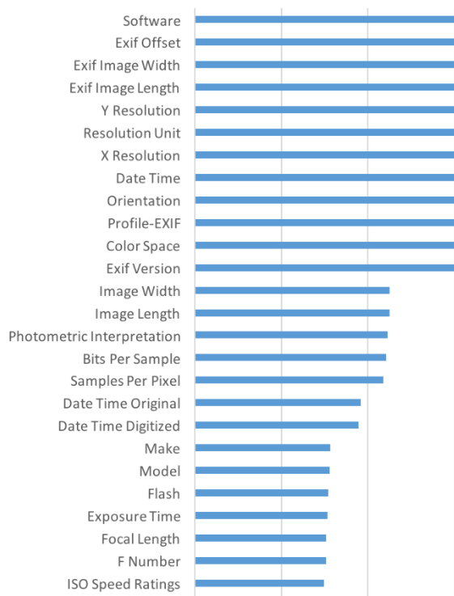
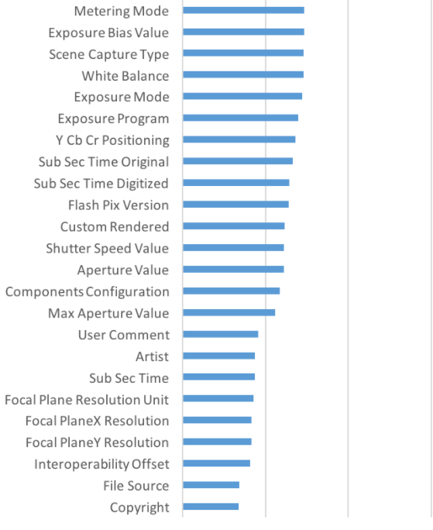
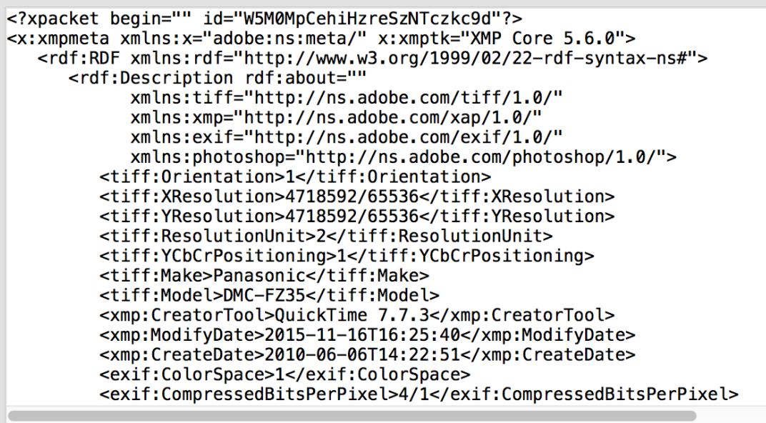
Se il formato di file immagine dipende dal microservizio Machine Learning (anche se in realtà più dalla capacità del Pre-Processing di poter convertire un qualsiasi formato immagine in quello «masticabile» dall’algoritmo), il metadato potrà assumere nella pratica due differenti tipologie di metadato.
Per la scelta dei tag dei metadati utilizzabili, ad esempio con Exif, che sembra essere il più diffuso attraverso le foto degli smarphone (compreso proprio nel file JPEG), si può attingere al listone disponibile sul sito
https://exiftool.org/TagNames/EXIF.html
Inoltre, è possibile avere una piccola panoramica dei tipi di metadato più immagazzinati nelle immagini di internet →
La scelta è ricaduta sull’utilizzo dei metadati forniti da MongoDB, in formato .BSON
Mentre qui sotto c’è un esempio di XMP

Slide 11
Ulteriori miglioramenti da apportare:
Il lavoro non è ancora concluso, nel continuo sviluppo di questa web-app e in particolare nel miglioramento di questo microservizio di Object Storage sarà necessario:
Risolvere la pratica rischiosa di accedere con permessi di root nella cartella /root per ottenere il token e la URL di Swift;
In base all’utilizzo dell’applicazione, richiedere i metadati EXIF di ogni immagine piuttosto che sfruttare i soli BSON di MongoDB, oppure convertire gli stessi in BSON ed esporli nel database correttamente;
Aggiungere un microservizio di Pre-processing che possa dialogare correttamente con le API di Swift e far sì che un’immagine che non abbia un formato compatibile con il servizio ML possa convertirsi in una tale ed essere immagazzinata nell’Object Storage;
Fornire, di conseguenza, dei metodi per poter dialogare con il servizio di ML per la fase di Training e Retraining, dato che per il momento tale microservice è solamente simulato.

Slide 12
GRAZIE PER L’ATTENZIONE!
Kevin Curci – Final project for
«Computing Technologies»
A course held by Prof. Giacinto Donvito
kevin.curci96@gmail.com

